Slide 1
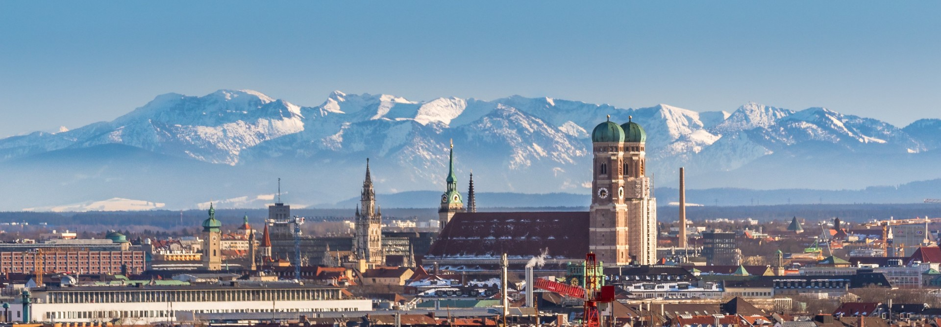
Μόναχο-TUM
Θοδωρής Σταυρίδης

Slide 2
Η πόλη
πολλές δυνατότητες για τους φοιτητές
Ανοιχτοί και φιλικοί άνθρωποι
Ευχάριστος καιρός

Slide 3
Εύρεση κατοικίας
immobilienscout24.de
immowelt.de
easywg.de
wg-gesucht.de

Slide 4
Κρατικές εστίες
studentenwerk-muenchen.de/wohnen/
Privatzimmervermittlung

Slide 5
TUM αιτήσεις
Όχι από Hochschulstart
Από την ιστοσελίδα του TUM
Έκθεση
Βιογραφικό

Slide 6
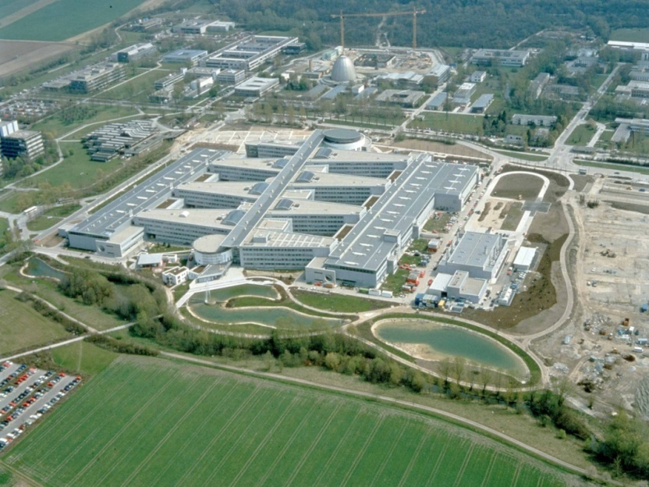
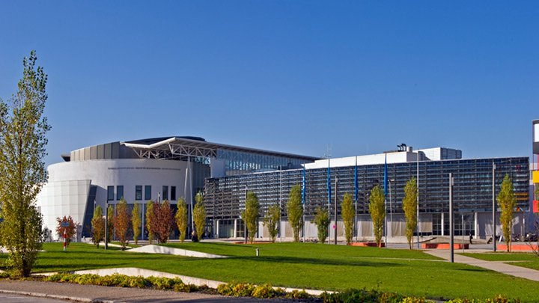
Maschinenwesen

Slide 7
Πρόγραμμα σπουδών

Slide 8
Κανόνες

Slide 9
Εβδομαδιαίο πρόγραμμα 1^{ου} εξαμήνου

Slide 10
Masters

Slide 11
Το e-mail μου
tlstavr@gmail.com

